Slide 1

App
introduction
세셋중

Slide 2

알맹
알맹
알람
매점

Slide 3
목차
기획의도
앱 핵심 기능
앱 진행 단계

Slide 4
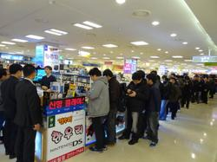

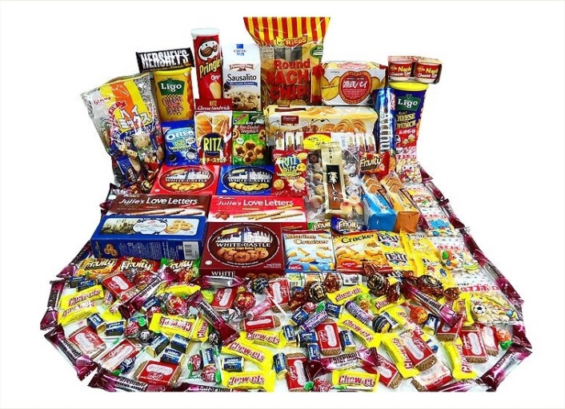
기획의도
알맹
긴 줄
쉬는시간 끝
무슨 과자?

Slide 5
앱 핵심기능
01.
과자정보확인
알맹
02.
예약 기능
03.
매점아주머니와 소통

Slide 6
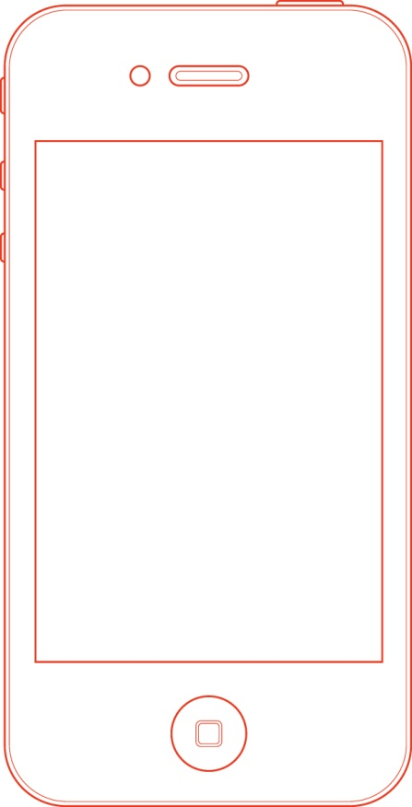
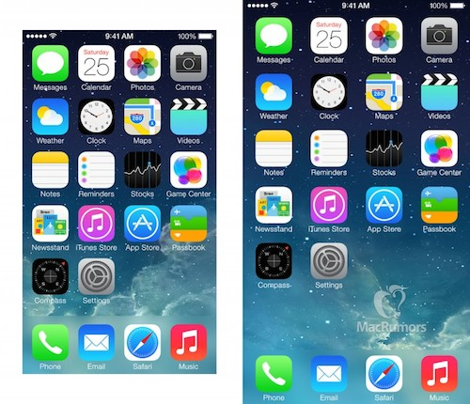

알맹

Slide 7

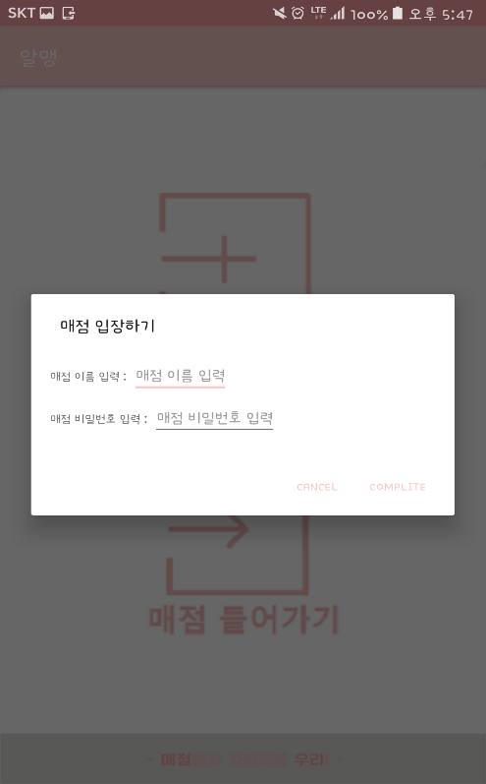
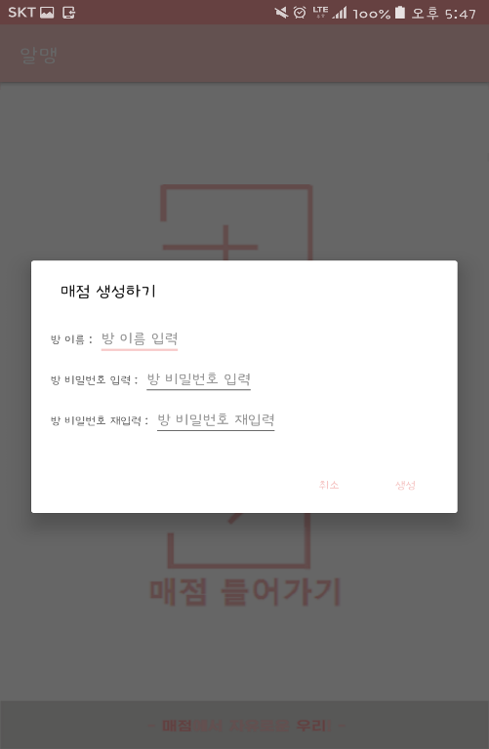

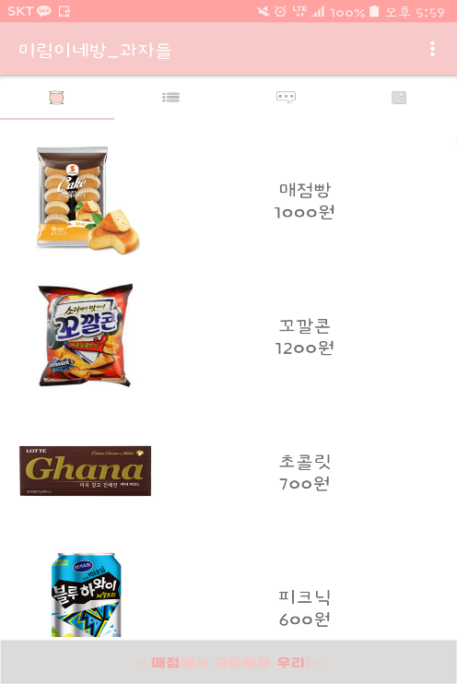
앱 진행 단계
알맹

Slide 8
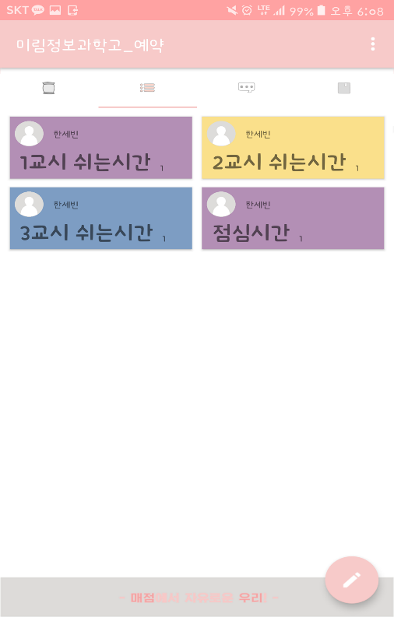
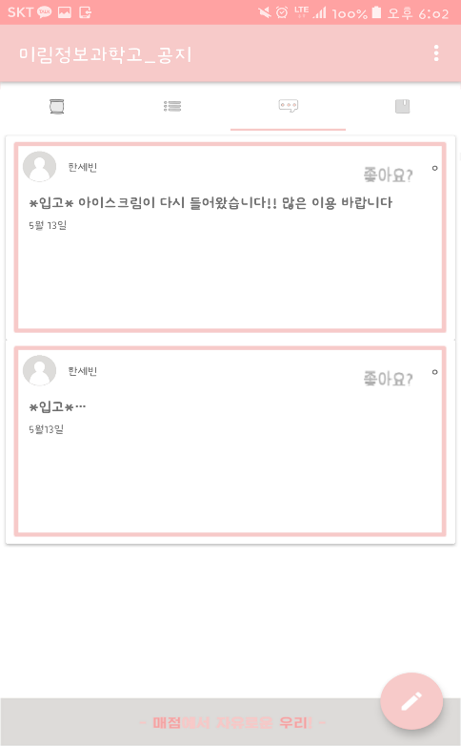
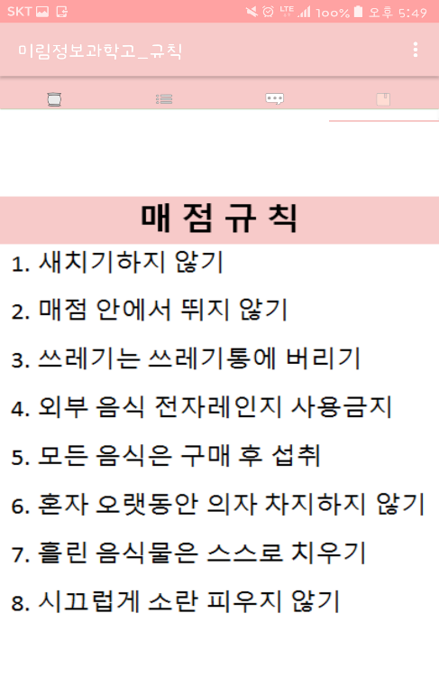
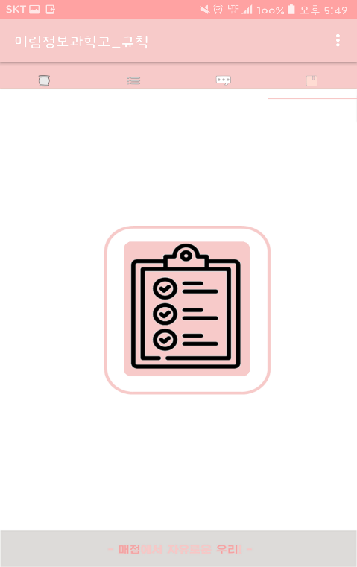
앱 진행 단계
알맹

Slide 9
감사합니다
thank you.
알맹

